Slide 1
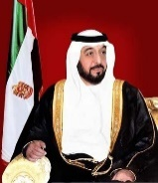
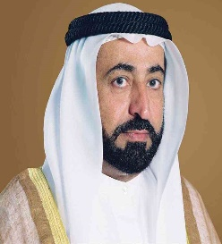
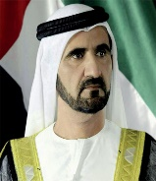
التاريخ واليوم :
اليوم : الخميس الجميل
الموافق: 7 / اكتوبر /2021ميلادي
صفي الرائع : الرابع الابتدائي
المادة : الدراسات الاجتماعية

Slide 3
إلتزامي بالحضور هو
سر تفوقي وتميزي

Slide 4
قوانين التعلم عن بعد
3
2
1
الانتباه الجيد
للدرس
الالتزام بالوقت المحدد للحصص
التفاعل الإيجابي
6
5
4
الالتزام بالزي المدرسي عند فتح الكاميرا
عدم فتح المايكرفون بدون إذن المعلمة
اتباع تعليمات المعلمة

Slide 5
لا تنسى ارتداء الكمامة
حتى تحافظ على نفسك ومن حولك
والمحافظة على سرية معلوماتك وبيانات على الشبكة العنكبوتية

Slide 6
حل أنشطة الكتاب + بطاقة الخروج من الحصة
تقييم ختامي
خط سير الحصة
قراءة وشرح للدرس
التقييم القبلي
قوانين التعلم عن بعد
الحضور والغياب

Slide 7
الدرس الرابع
روابط من نور

Slide 8
نــــواتج التعـــلم
* يُوَضِّحُ أَهَمِّيَّةَ الرَّوابِطِ الدّينِيَّةِ وَاللُّغَوِيَّةِ وَالاجْتِماعِيَّةِ في تَماسُكِ المُجْتَمَعِ الإِماراتِيِّ.
* يَجْمَعُ المَعْلوماتِ مِنْ مَصادِرَ أَوَّلِيَّةٍ وَثانَوِيَّةٍ بِشَأْنِ مُحْتَوى المَوْضوعاتِ الرَّئيسَةِ.
* يَتَعاوَنُ مَعَ الآخَرينَ لِجَمْعِ الأَدِلَّةِ مِنْ مَصْدَرٍ أَوْ مَصْدَرَيْنِ حَوْلَ ظاهِرَةٍ مُعَيَّنَةٍ.

Slide 9
المفردات
الروابط
التكافل
اللهجة

Slide 10
التهيئة الحافزة

Slide 11
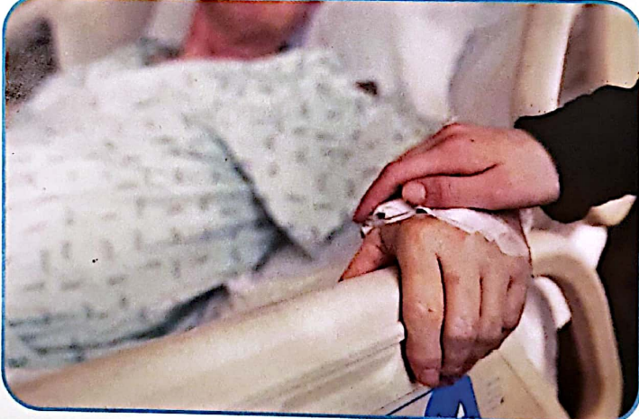
انظر الى الصور وتحدث عنها

Slide 12
نوافذ المعرفة
1- الروابط.
هي العلاقات التي تجمع بين الافراد في أي مجتمع ومفردها رابطة الاحتفال بالعيد يقوي الروابط الدينية في المجتمع

Slide 13
نوافذ المعرفة
2- التكافل الاجتماعي
هي العلاقات التي تربط بين افراد المجتمع الواحد وتقوم على تبادل النفقة والاعانة والمعونة مثل مشروع إفطار الصائم

Slide 14
نوافذ المعرفة
3- اللهجة
هي لغة الانسان التي اعتاد ان يستخدمها للتعبير والحديث مع الاخرين وجمعها لهجات وتختلف اللهجات من بلد الى اخر

Slide 15
نوافذ المعرفة
4- الهوية الوطنية
مفهوم يدل على حس الانتماء الى الوطن والولاء له مثال لبس الزي الاماراتي اعتزاز بالهوية الوطنية

Slide 16
تقويم مرحلي
فكر واجب
؟
استراتيجية اللمبة المضيئة

Slide 17
ماهي؟
هي العلاقات التي تجمع بين الافراد في أي مجتمع
ON
OFF

Slide 18
ماهي؟
هي العلاقات التي تربط بين افراد المجتمع الواحد وتقوم على تبادل النفقة والاعانة
ON
OFF

Slide 19
ماهي؟
مفهوم يدل على حس الانتماء الى الوطن والولاء له
ON
OFF

Slide 20
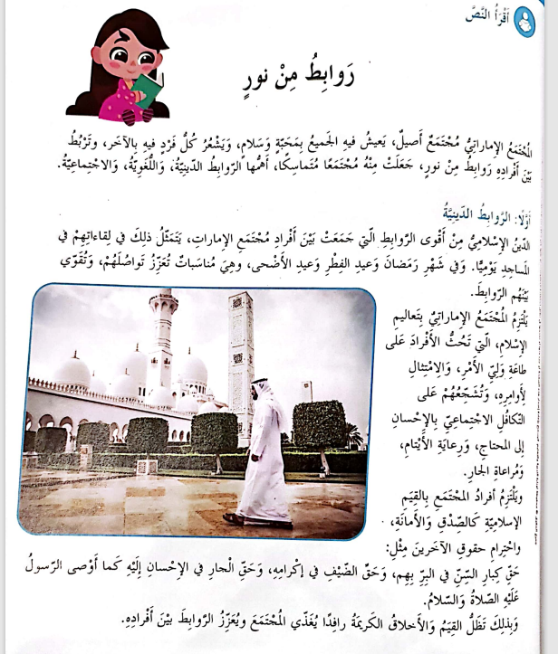

Slide 21
استراتيجية القفل والمفتاح

Slide 22
يتمثل الرابط الديني في لقاءاتهم في
لقاءاتهم في الاجازات السنوية
لقاءاتهم في المسجد يوميا
لقاءاتهم في المناسبات الوطنية

Slide 23
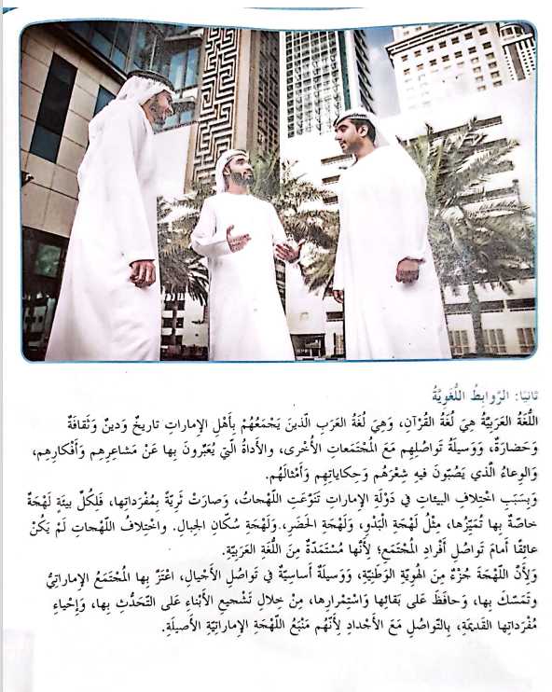

Slide 24
اللغة الرسمية لدولة الامارات هي
اللغة العربية
اللغة الاماراتية
اللغة الانجليزية

Slide 25
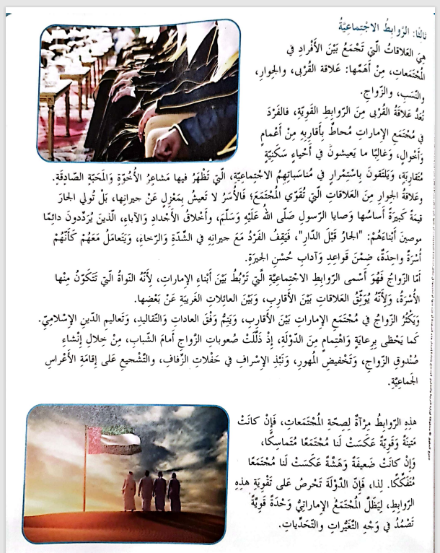

Slide 26
من أهم الروابط الاجتماعية في دولة الامارات
روابط الزملاء في العمل
روابط القربى والنسب
روابط الاصدقاء

Slide 27
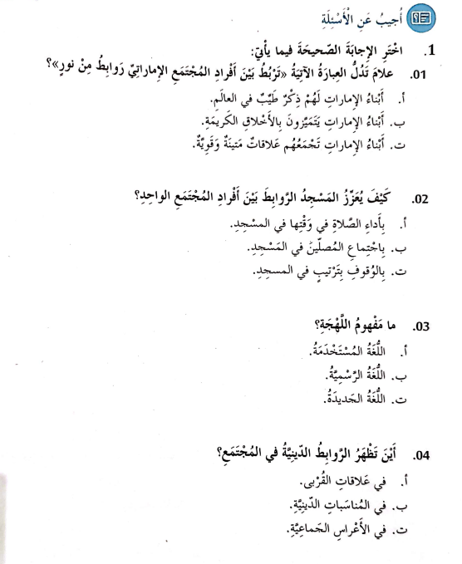

Slide 28
التقويم الختامي...
النضج الالكتروني...
من خلال تطبيق
https://wordwall.net/ar/resource/9517336
هيا شاركنا انجازك يا بطل...
في قسم الدردشة
والأول سيحصل على وسام

Slide 29
شاركنا رأيك في المناقشة...
على البوابة الذكية...
(اكتب مثل شعبي بلهجتك)
LMS

Slide 30
اختر الرقم المناسب لتقيم فهمك للحصة ...
بطاقة الخروج
1
2
3

